Slide 1
FİZYOTERAPİ VE REHABİLİTASYON UYGULAMA VE ARAŞTIRMA MERKEZİ
2022 BİRİM FAALİYET RAPORU SUNUMU

Slide 2
PERSONEL BİLGİLERİ
PERSONEL
Merkez Müdürü | 1
Merkez Müdür Yardımcısı | 2
Merkezle İlişkilendirilmiş Araştırma Görevlisi | 1
TOPLAM PERSONEL SAYISI | 4

Slide 3
FAALİYET BİLGİLERİ
Etkinlik Türü | Toplam
Sempozyum/Kongre | -
Söyleşi | 2
Toplam | 2

Slide 4
PROJE BİLGİLERİ
Projeler | Tamamlanan | Devam Eden | Toplam
TÜBİTAK destekli proje sayısı
AB destekli proje sayısı
TAGEM, SAN-TEZ ve diğer dış destekli proje sayısı
BAP destekli proje sayısı | 1
Diğer
 | Genel Toplam |  | 1

Slide 5
PERFORMANS GÖSTERGELERİ
Performans Göstergeleri
Araştırma merkezi gelir miktarı (varsa) | -
Araştırma merkezinin sanayi ile yaptığı proje sayısı | -
Dezavantajlı gruplara yönelik sosyal entegrasyon ve kapsayıcılığa ilişkin yapılan faaliyet sayısı | 3
*Gençlik Spor İl Müdürlüğü bünyesinde yer alan engelli sporcuların kas iskelet sistemi problemlerine fizyoterapi desteği verilmesi, engelli çocukların spora katılımlarının desteklenmesi.

Slide 6
Fizyoterapi ve Rehabilitasyon Uygulama ve Araştırma Merkezi
Gençlik Spor İl Müdürlüğü
Dört Mevsim Yaşam Koçluğu Spor Kulübü
Doğa ve Bisiklet Dostları Grubu
Genç Fizyoterapistler Öğrenci Kulübü

Slide 7
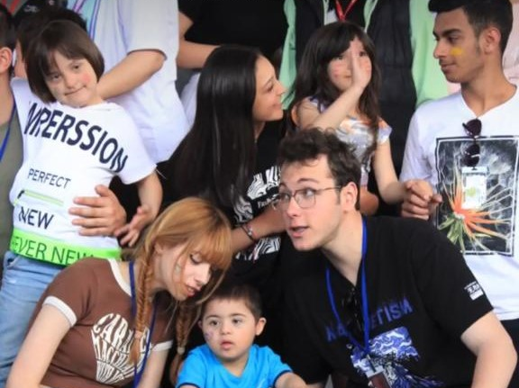
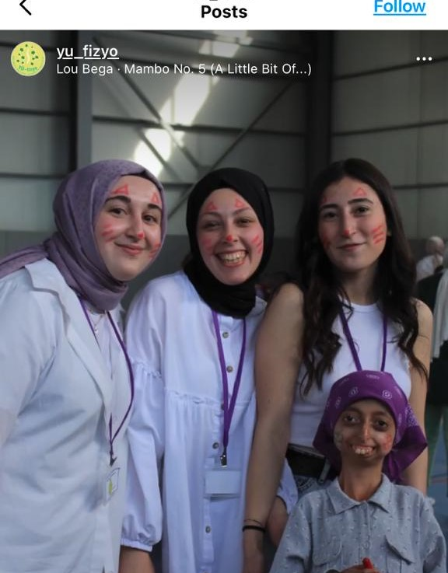
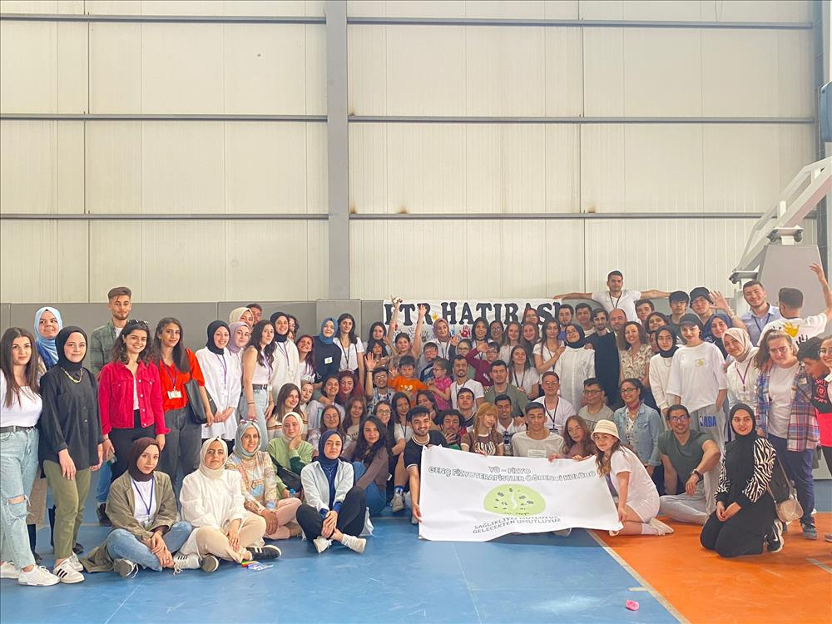
HAREKET ET, RENGİNİ BUL!

Slide 8
Yalova İl Sağlık Müdürlüğü
Fizyoterapi ve Rehabilitasyon Uygulama ve Araştırma Merkezi
Genç Fizyoterapistler Öğrenci Kulübü

Slide 9
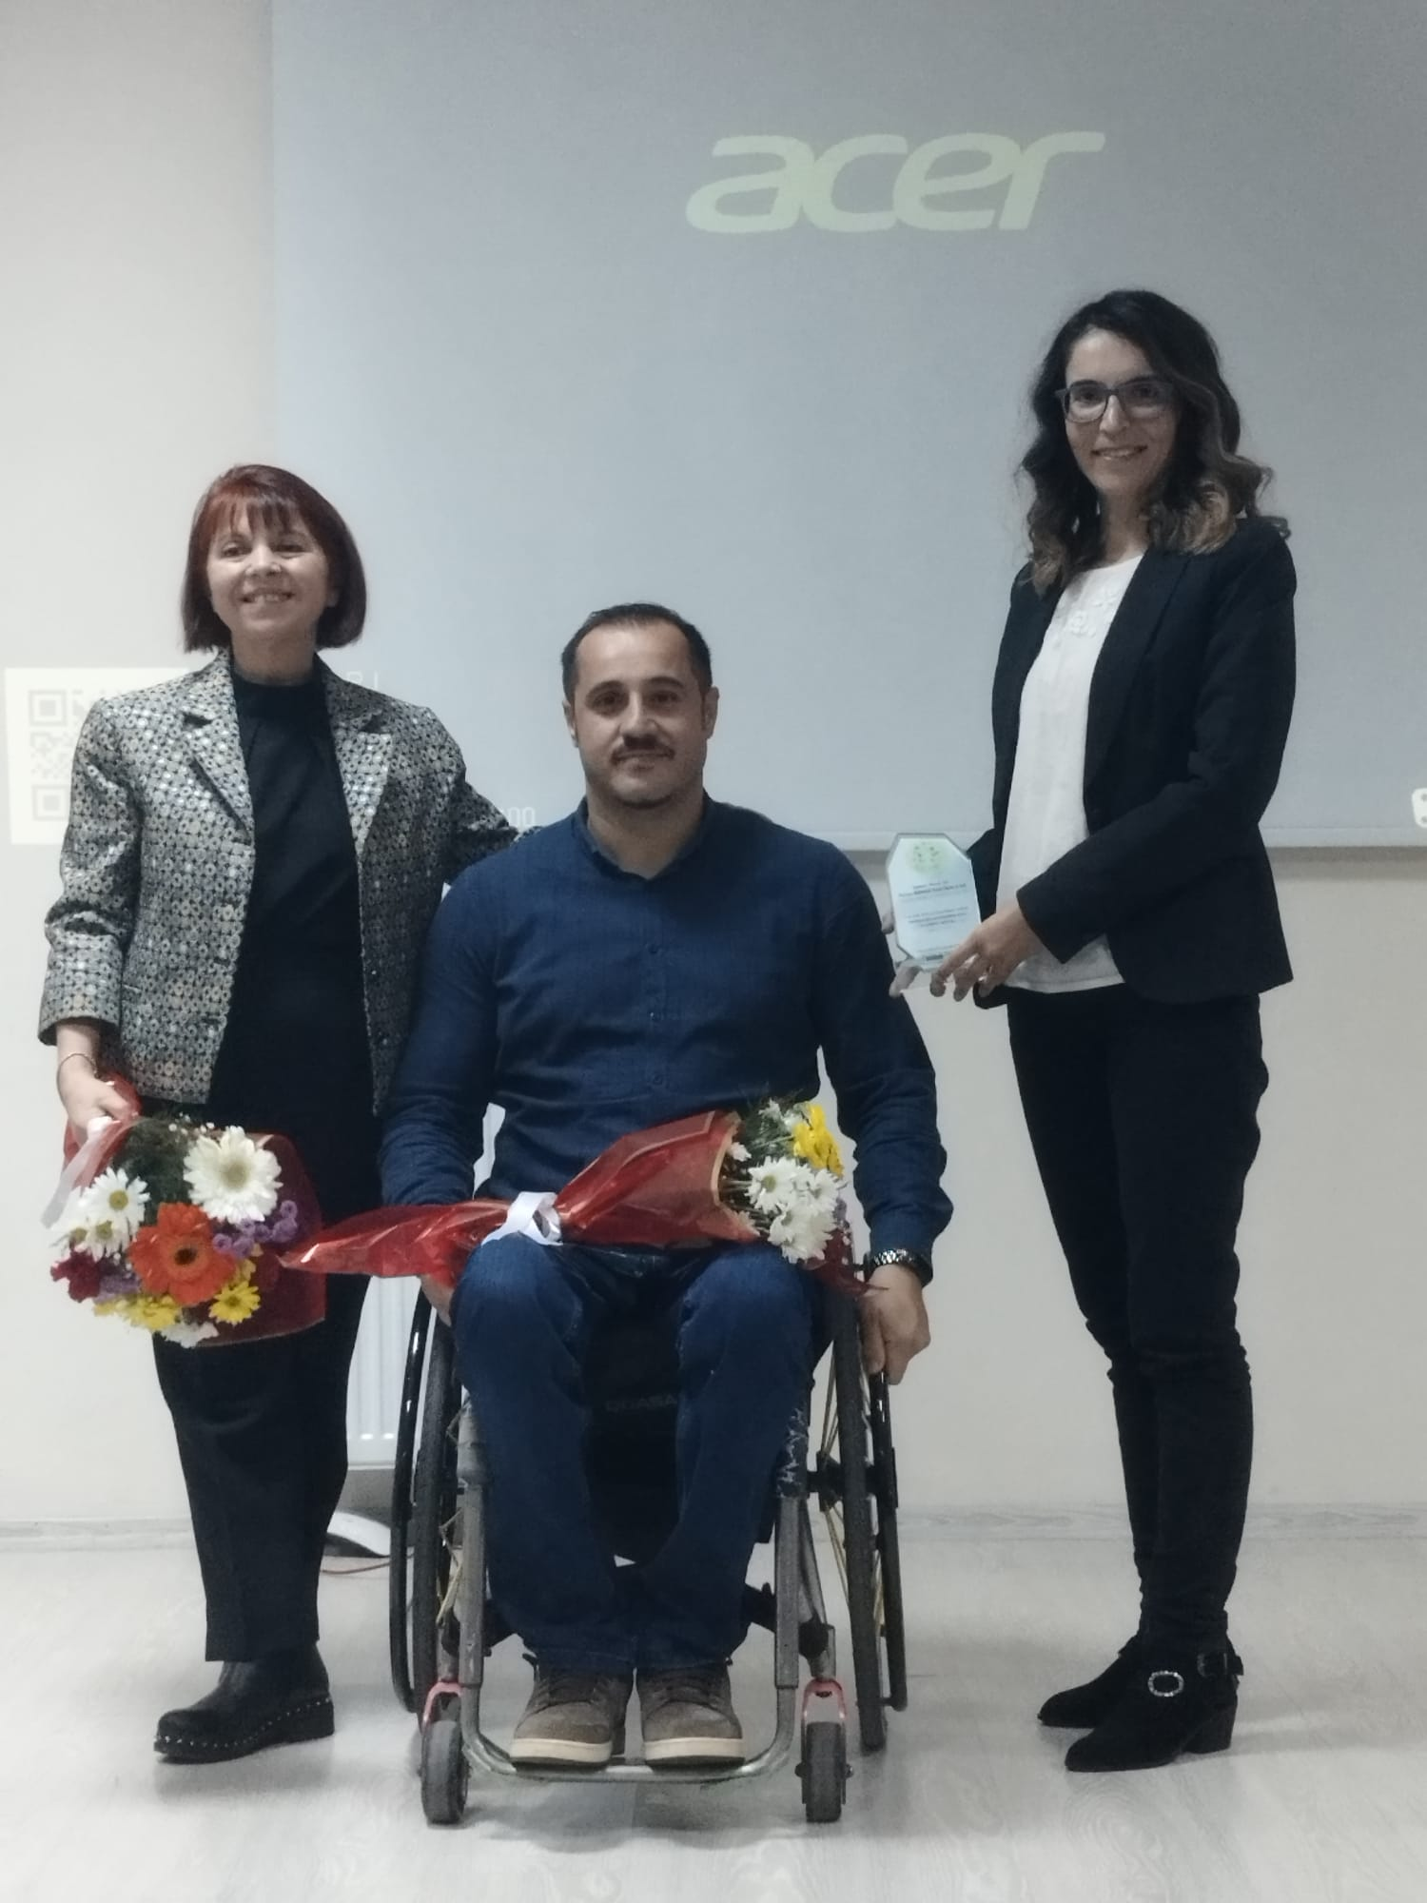
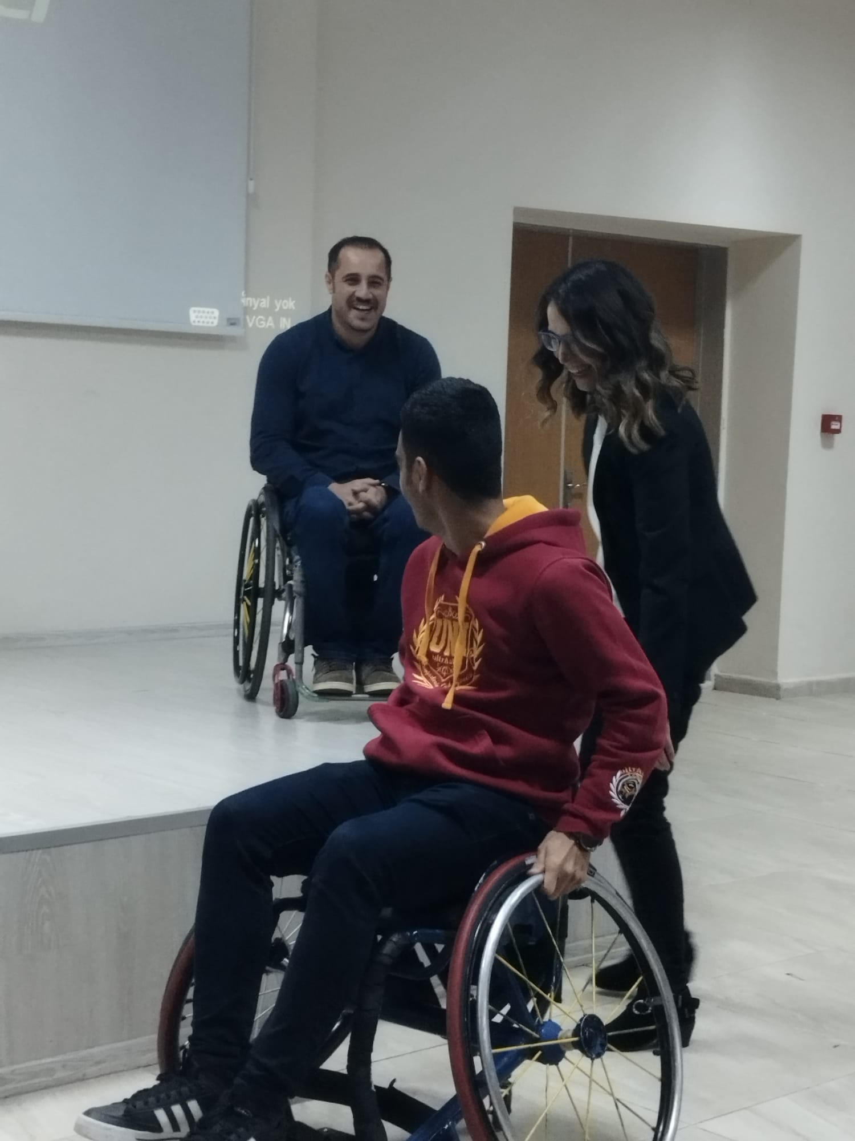
3 Aralık Dünya Engelliler Günü

Slide 10
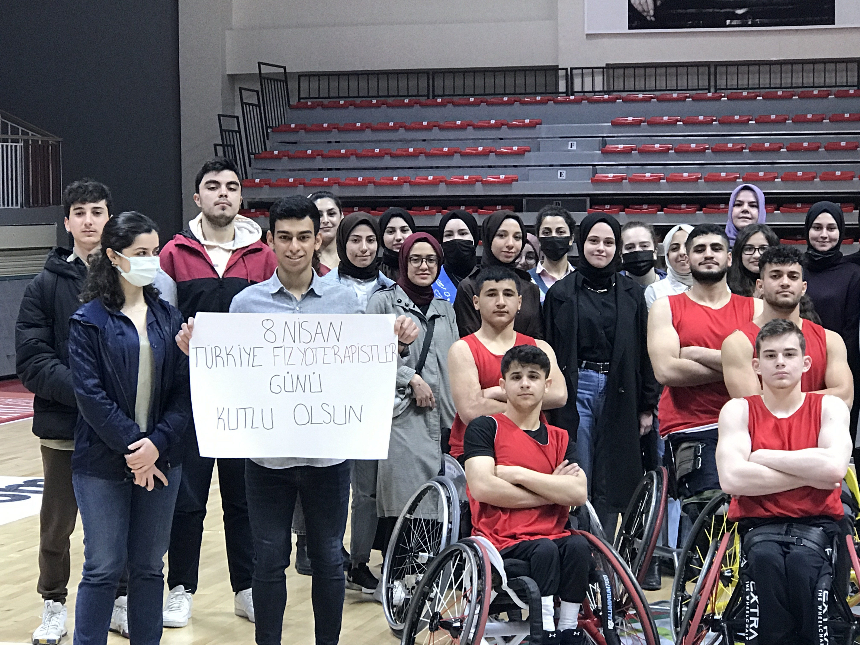
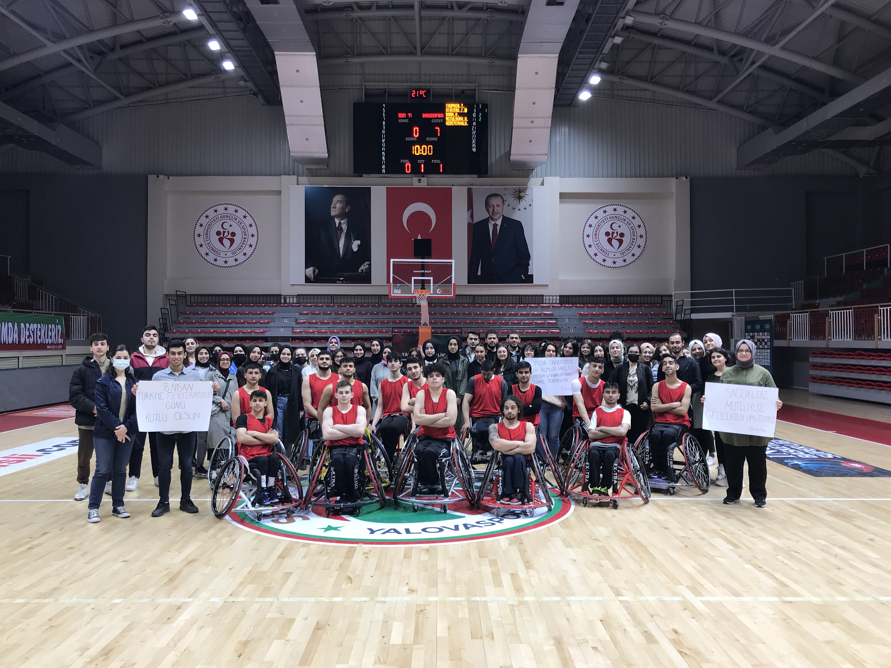
GENÇ MİLLİ TAKIM TEKERLEKLİ SANDALYE BASKETBOL KAMPINA KATILIM & ULUSAL FİZYOTERAPİSTLER GÜNÜ KUTLAMASI

Slide 11
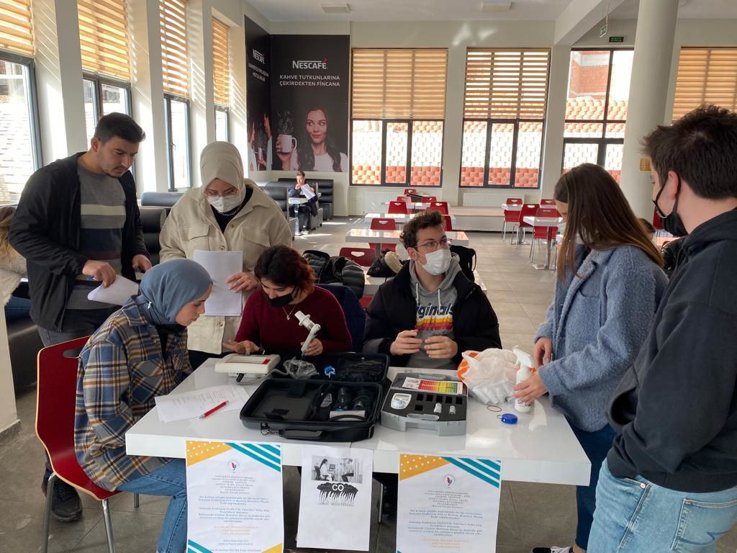
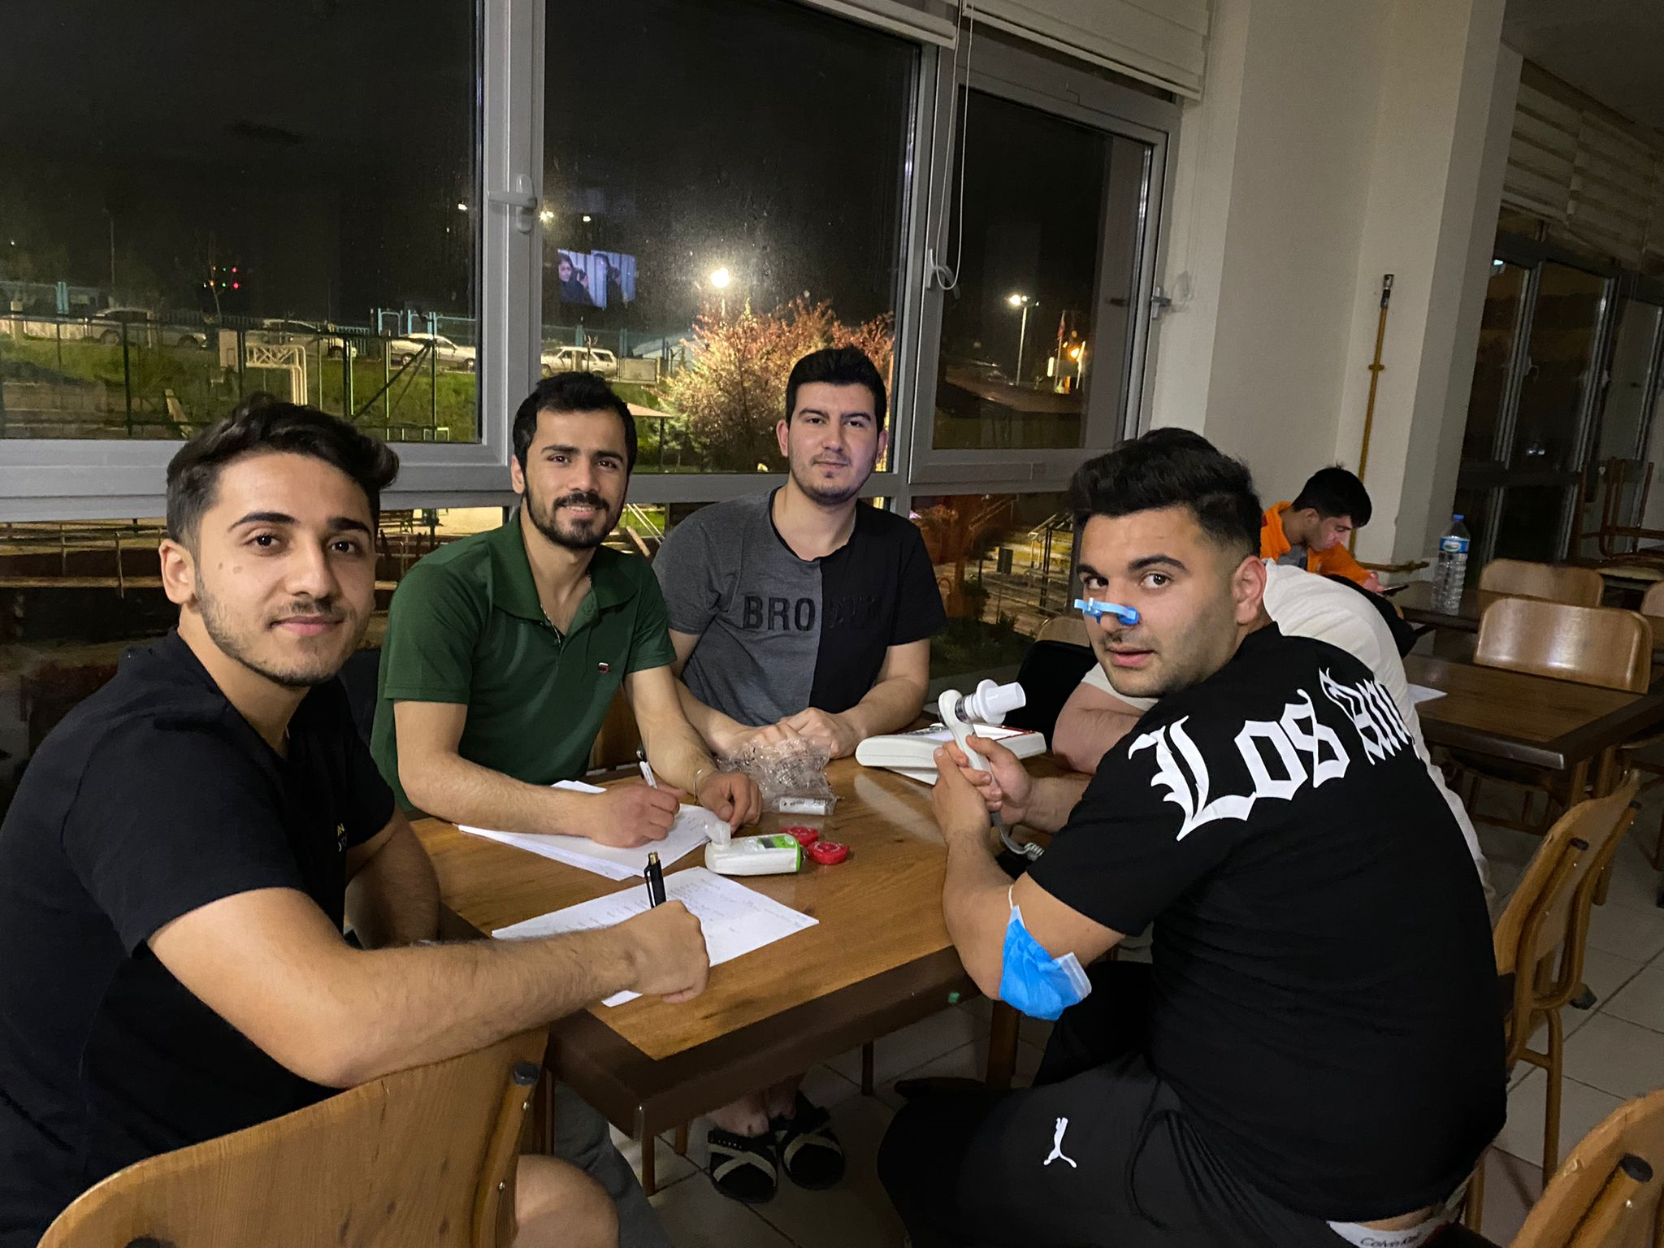
Sigara Kullanımı Hakkında Objektif Ölçümler ile Üniversite Öğrencilerini Bilgilendirme Etkinliği

Slide 12
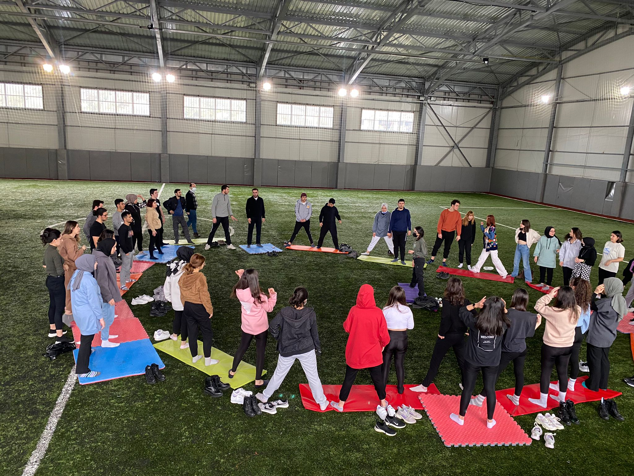
Sağlıklı Yaşam İçin Egzersiz Etkinliğinden Görsel

Slide 13
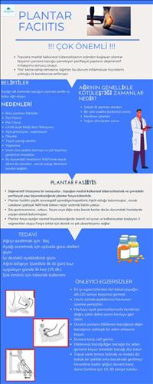
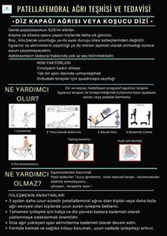
Haftalık Bülten
Halkı bilgilendirme ve öğrencilerimizi bilgilendirme amaçlı Fizyoterapi ve Rehabilitasyon alanında haftalık bültenler Fizyoterapi ve Rehabilitasyon Bölümü öğrencileri ile birlikte hazırlanmakta ve web sitesinde yayınlanmaktadır.
Örnek:
Plantar Fasciit (Topuk Dikeni) hakkında haftalık bülten
Patella-Femoral Ağrı (Diz kapağı ağrısı) hakkında haftalık bülten

Slide 14
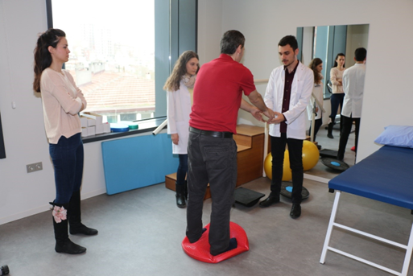
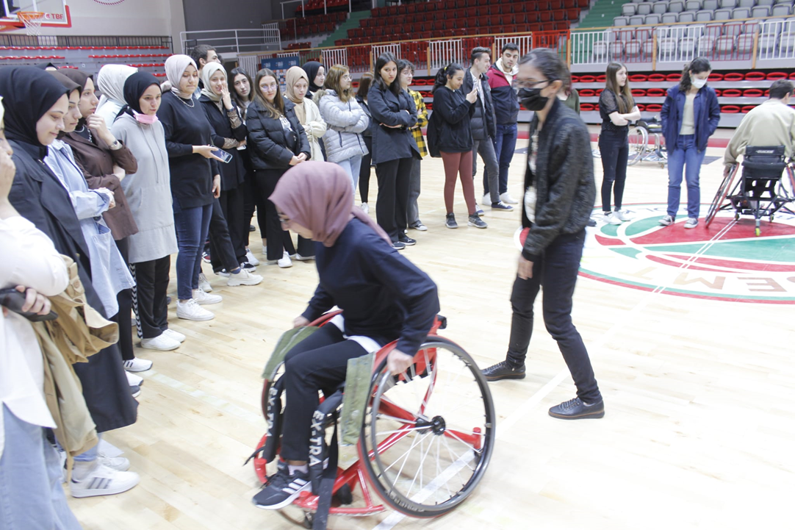
DANIŞMANLIK HİZMETİ
Merkezimiz bünyesinde devamlı olarak hem üniversitemiz personeli hem de öğrencilerine yönelik, kas iskelet sistemine ait şikayetlerle ilgili danışmanlık hizmeti verilmektedir.
Tekerlekli Sandalye Kullanım Beceri Eğitimi:
Tekerlekli sandalye kullanım becerisi eğitimine ihtiyacı olan tüm bireylere bu hizmet sağlanmaktadır.

Slide 15
Teşekkürler…

